Slide 1
Дома мы без дела не сидим.
Подготовила:
Демина Л.В.
Воспитатель
подготовительной группы

Slide 2
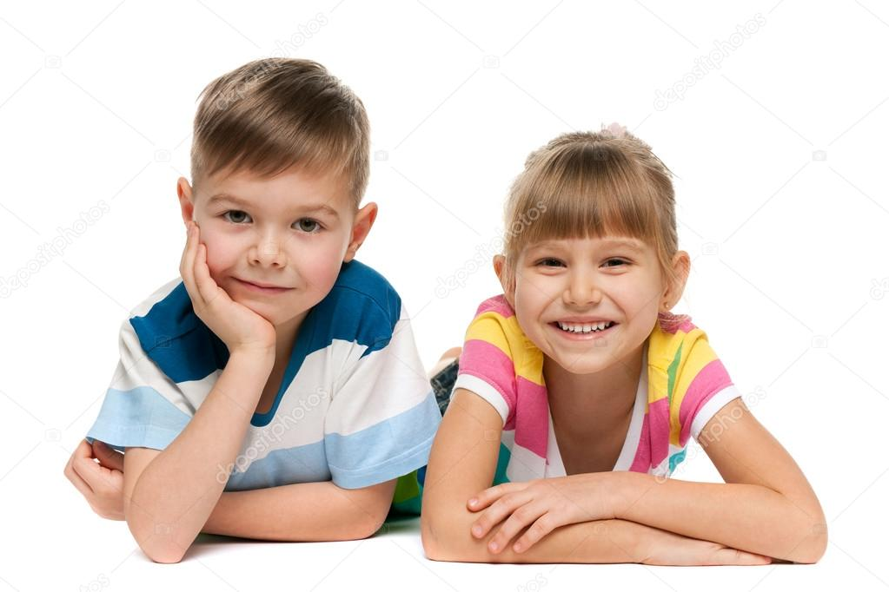
В эти недели самоизоляции мы решили помочь нашим родителям организовать для ребят дома творческую и познавательную деятельность, для того чтобы дети не меняли свой привычный распорядок дня и не забывали, что заниматься можно не только в детском саду, но и дома вместе с мамой и папой.
Надоело! В детский сад хотим,
Дома — скукотища,
Но ужасный КАРАНТИН
Рыщет злым волчищей!
Зубы у него длинней
И острей акульих —
Целых семь предлинных дней
Садик караулит!

Slide 3
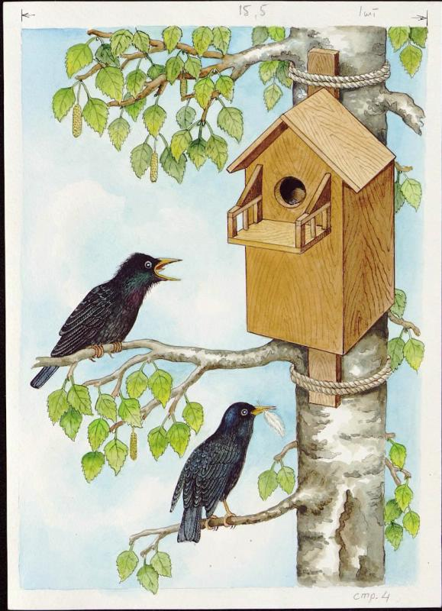
Творческая деятельность на тему « Перелётные птицы»

Slide 4
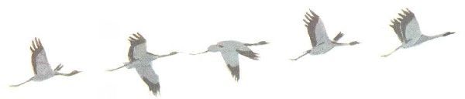
Цели: Обобщить и закрепить представления детей о перелётных птицах.
продолжить знакомство детей с перелётными птицами.
Задачи:
-Закрепить с детьми названия перелётных птиц, особенности внешнего вида, приспособления к среде обитания: чем питаются, как спасаются от врагов.
-Развивать умение устанавливать причинно – следственные связи между отлётом (прилётом) птиц и сменой времени года.
-Воспитывать нравственные чувства, выражающиеся в желании помогать птицам ,формировать ответственность за объекты природы.
Материалы: просмотр презентации: «Поэтапное рисование перелётных птиц»

Slide 5
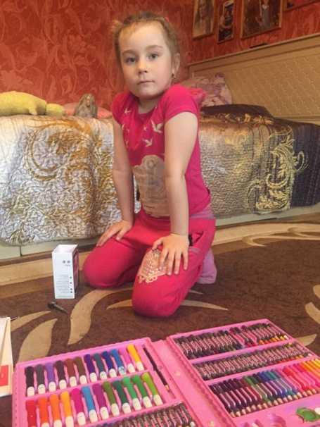
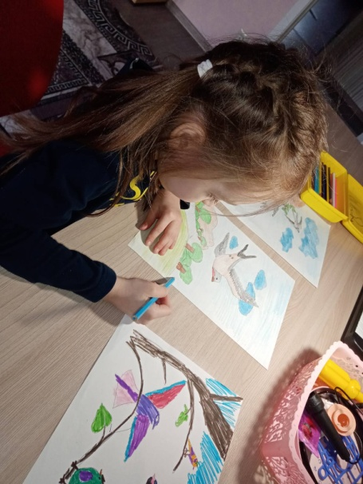
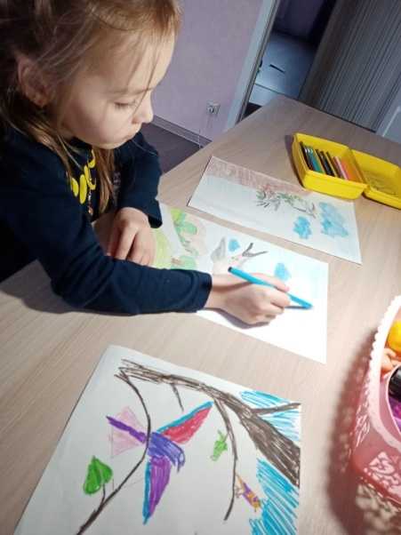
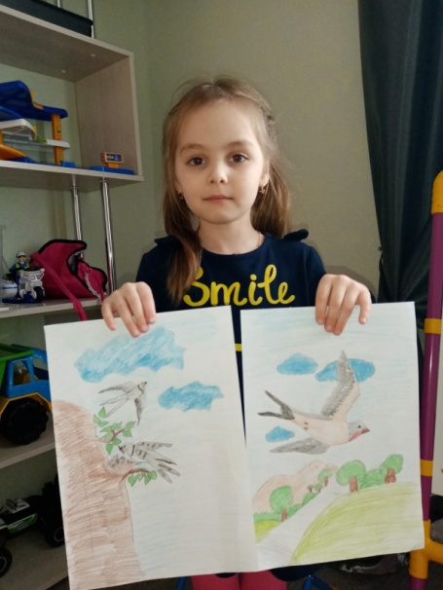
Работы детей:

Slide 6
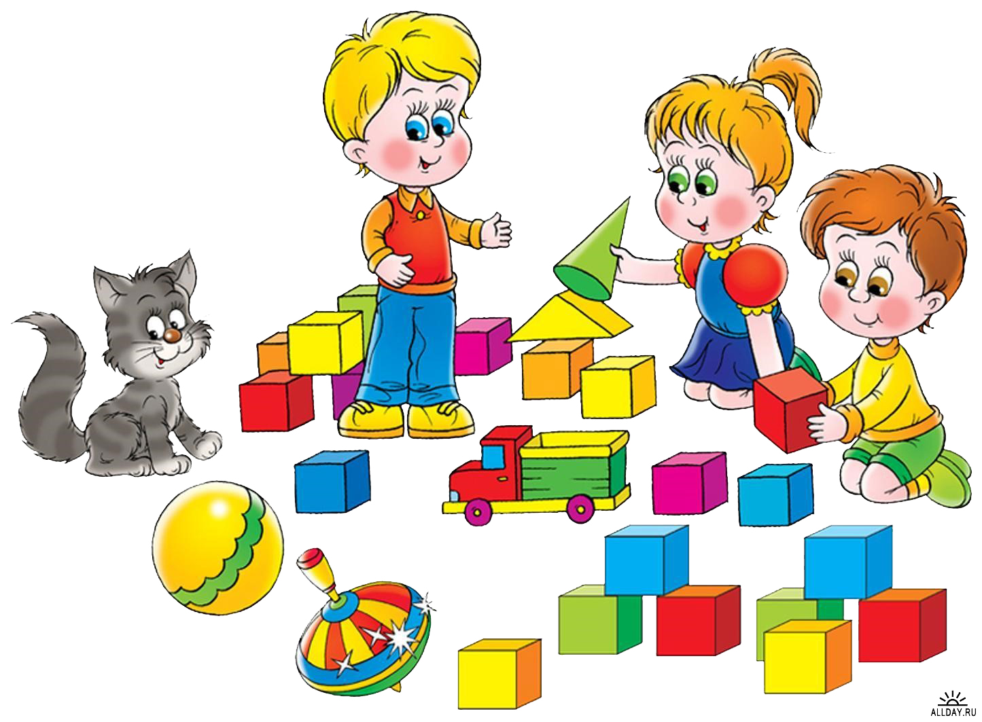
Познавательная деятельность:

Slide 7

Цели: Закреплять умения ориентироваться во времени.
Задачи:
-формировать умения определять время по часам с точности до одного часа;
-продолжать учить решать логические задачи;
-упражнять в определении расположения предметов на листе бумаги;
-развивать память, внимание, мышление.
Материалы: презентация; рабочие тетради; демонстрационный материал;

Slide 8
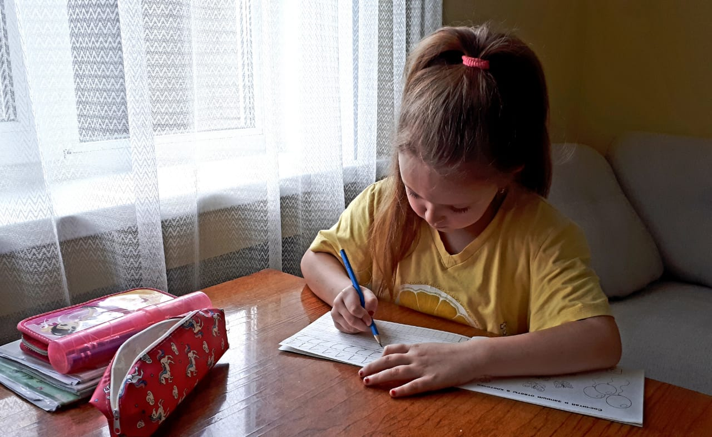
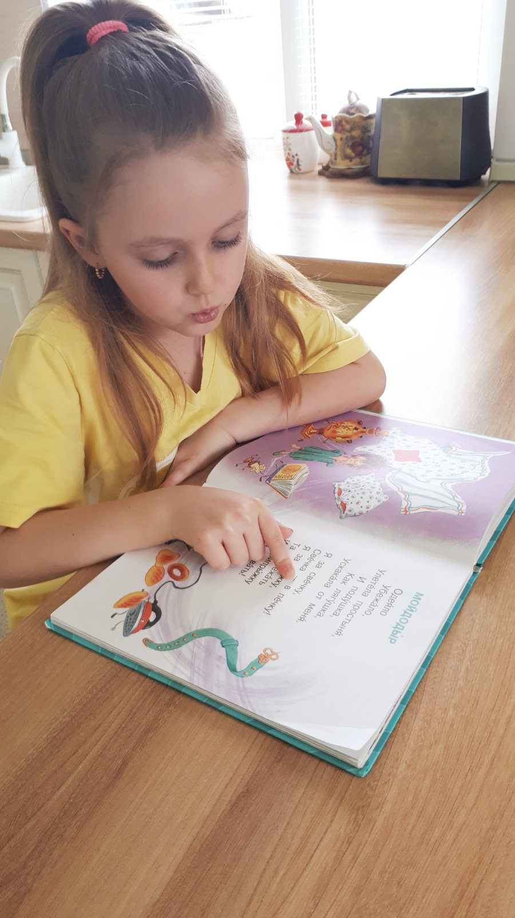
Работы детей:

Slide 9
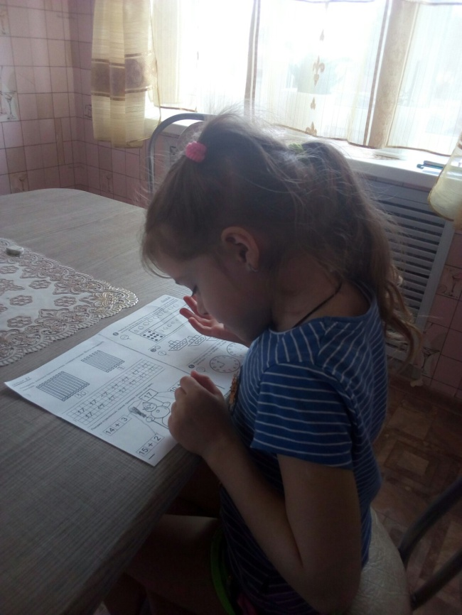
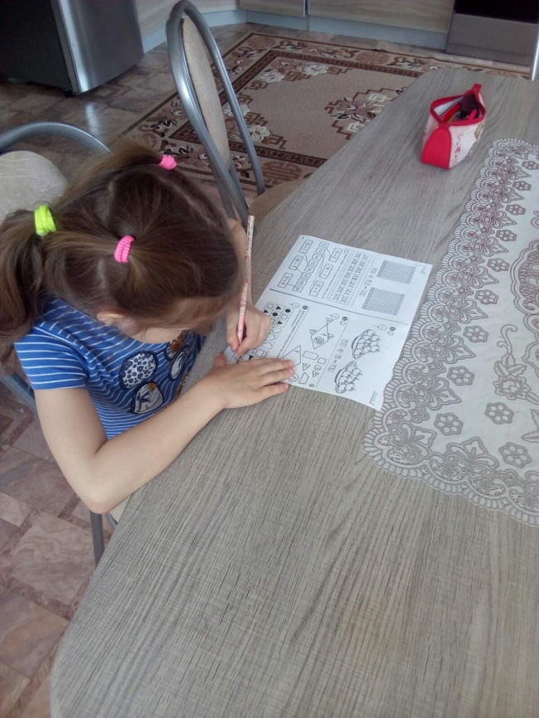
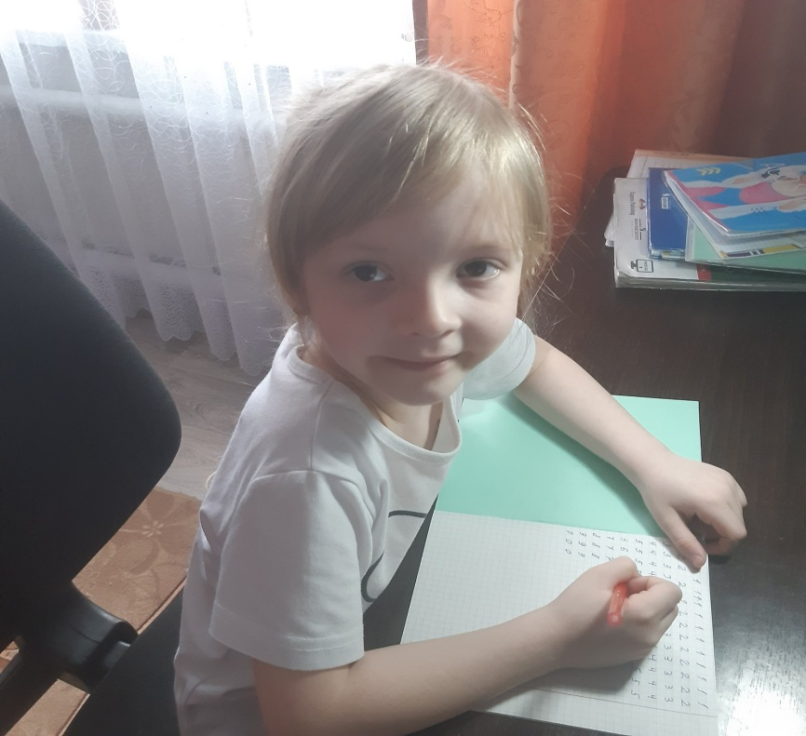

Slide 10

Спасибо за внимание!!!

